Slide 1
Les conséquences
Révolution Française

Slide 2
Des valeurs associées à la Révolution française.
- Égalité
- Liberté
- Justice
-République /démocratie

Slide 3
Trois conséquences de la Révolution française.
Suite à l’adoption de la Déclaration des droits de l’homme et du citoyen et de l’abolition de l’Ancien régime, les citoyens français obtiennent :
La garantie de libertés individuelles
L’égalité devant la loi
Le droit de vote

Slide 4
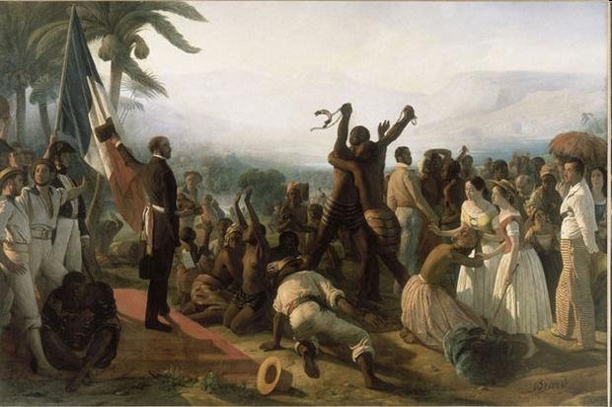
ATTTENTION ! Tout comme à l’époque de la démocratie athénienne, ces droits et libertés se limitent aux citoyens. Qui est citoyen à cette époque en France ? Seulement les hommes habitant en France. Les femmes et les habitants des colonies en sont exclus. Ainsi, dans les colonies françaises, l’esclavage se poursuivra jusqu’en 1848…

Slide 5
++++++++++ (Positives)
Liberté de pensée et de religion
Les privilèges donnés aux nobles sont éliminés
Il y a une Déclaration des droits de l’homme et du citoyens
Il y a un nouveau régime démocratique
La bourgeoisie va obtenir le pouvoir politique

Slide 6
----- (négatives
Il y a eu des guerres = 1 million de morts
La révolution sera suivi de dictatures /Régime de la Terreur/Napoléon
20 000 personnes sont guillotinées
La noblesse a été persécutée

Slide 7
Est-ce que tout les français supportent la révolution ?
Non
a)Une partie du clergé
b) Certains nobles
c) Royalistes ceux qui supportent le roi et veulent que la France redevienne absolue.
d) L’Autriche: va aider le roi va faire la guerre contre les révolutionnaires.

Slide 8
Le régime de la Terreur
Les monarchies européenne veulent un retour de la monarchie absolue en France.
On veut le retour du pouvoir de l’Église
le tribunal révolutionnaire est créé pour lutter contre « les ennemis du peuple ». Les accusés n’ont pas d’avocat, la seule peine est la mort.

Slide 9
Les gens ont assez des excès de la Terreure. En 1794 l'Assemblée national fait arrêter les principaux chefs Montagnards dont Robespierre. -Cet acte mit fin au régime de la Terreur.

Slide 10
40 000 citoyens de morts durant cette période 1793-1794
Milliers par jour était guillotiné.

Slide 11
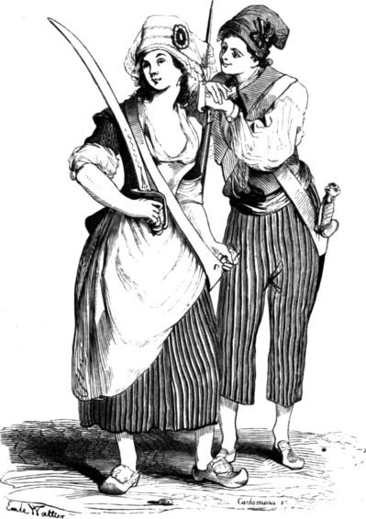
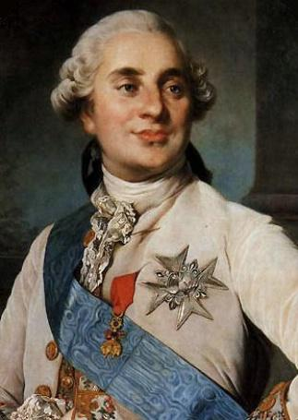
Des personnages importants de la Révolution française.
Les sans-culottes
Les sans-culottes sont des révolutionnaires provenant de la partie la plus pauvre du peuple.
Louis XVI
Né à Versailles en 1754, Louis XVI est le petit fils de Louis XV à qui il succède, son père étant décédé. On le considère intelligent et instruit, mais il manque de caractère et sa timidité presque maladive lui fera adopter des attitudes hésitantes. Roi à vingt ans, il est vertueux et un peu maladroit. Au début de son règne, il s’attire les sympathies et l’affection du peuple. Par contre, mal entouré et d’une indécision constante, il ne sut pas faire face à la montée révolutionnaire.

Slide 12
https://www.youtube.com/watch?v=0udWsDRLWcc&app=desktop

